Slide 1


Азербайджа́н
Підготувала:
Руденко Альона

Slide 2
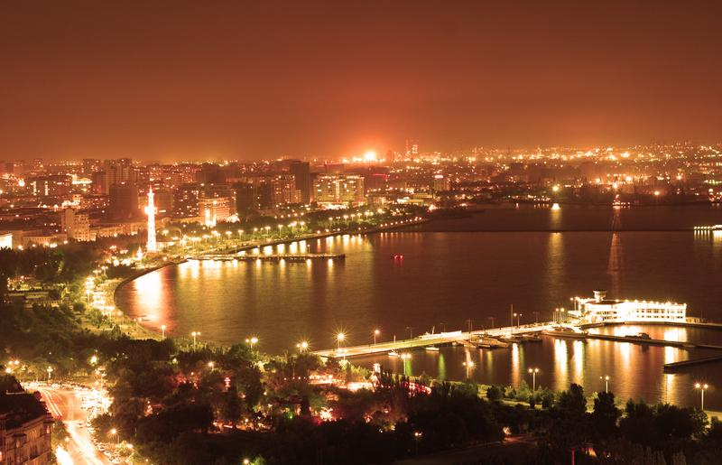
ЕГП
Азербайджа́н, офіційно Азербайджа́нська Респу́бліка — держава на перетині Південно-східної Європи таЗахідної Азії, на узбережжі Каспійського моря. Територія Азербайджанської Республіки становить 86.6 тис. км 2, населення 9 164 600 чоловік.

Slide 3
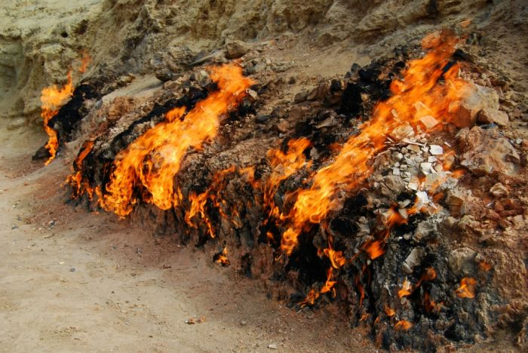
Походження назви
Азербайджан — «земля вогню» (від пожеж на поверхні стародавніх нафтових басейнів).

Slide 4
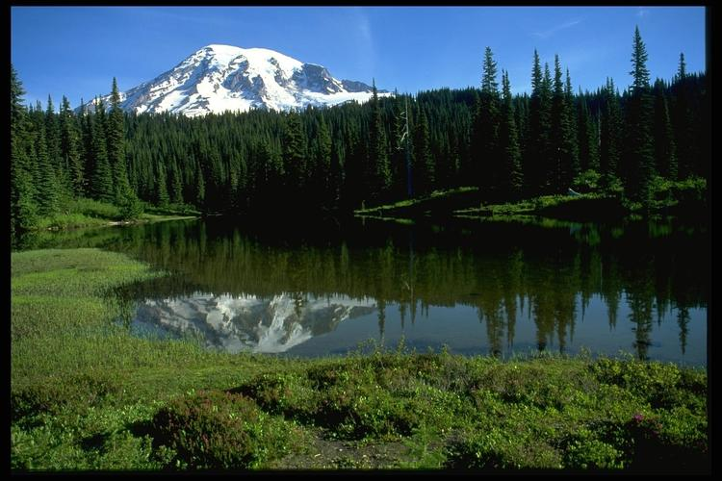
Природні умови і ресурси
Азербайджан розташований загалом в субтропічному поясі і витягнутий з північного-заходу на південний-схід в бік Каспійського моря. Азербайджан — гірська країна. Країна багата на корисні копалини. Є нафта, газ, алуніти, залізна руда, мідь, поліметалеві руди, кам'яна сіль та інше

Slide 5
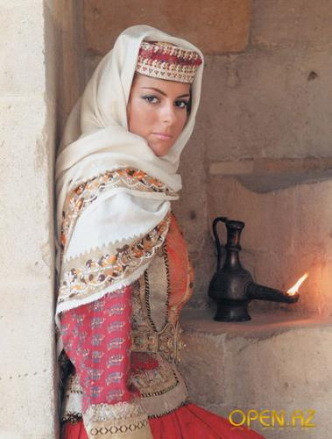
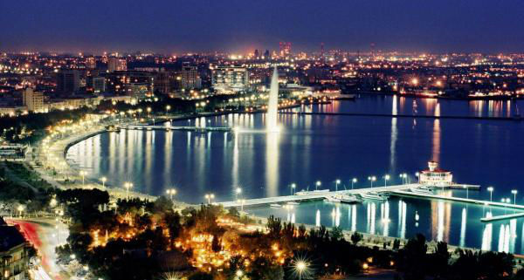
Населення
Чисельність населення країни становить 9 164 600 чоловік. В Азербайджанській Республіці релігія відокремлена від держави і представлена ​​сукупністю різних релігійних течій і конфесій. Велика частина населення Азербайджану сповідує іслам.

Slide 6
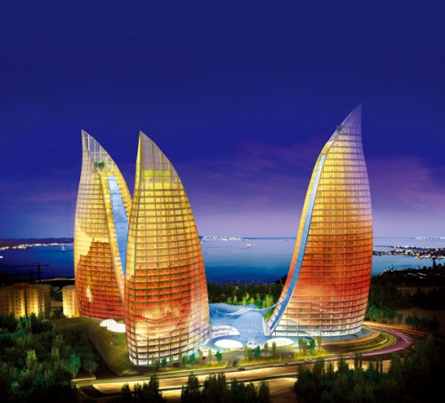
Промисловість
Промисловість - одна з розвинутих галузей економіки країни. Ця важлива галузь, яка в основному включає в себе машинобудування, металургію, паливно-енергетичну, хімічну, продовольчу та інші галузі промисловості

Slide 7

Сільське господарство
Сільське господарство, використовуючи сприятливі кліматичні умови (велика кількість тепла, світла, тривалість вегетаційного періоду), спеціалізується на вирощуванні багатьох цінних сільськогосподарських культур, однак для республіки характерно малоземелля. Країна займається виробництвом зерна, тютюну, цукрових буряків, картоплі, винограду, виробництво м'яса (у тому числі птиці), молока, яєць.

Slide 8
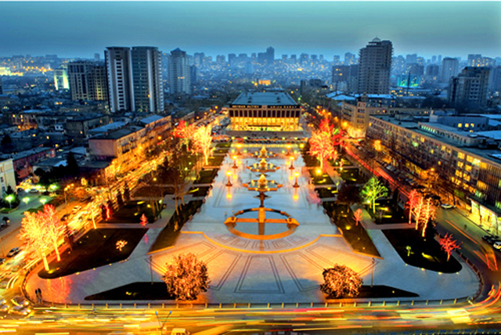
Зовнішня політика
Основні дипломатичні відносини Азербайджан підтримує з Ізраїлем, Іраном, Казахстаном, США, Росією, Туреччиною, Італією. Азербайджан бере участь у багатьох світових і регіональних міжнародних організаціях.

Slide 9
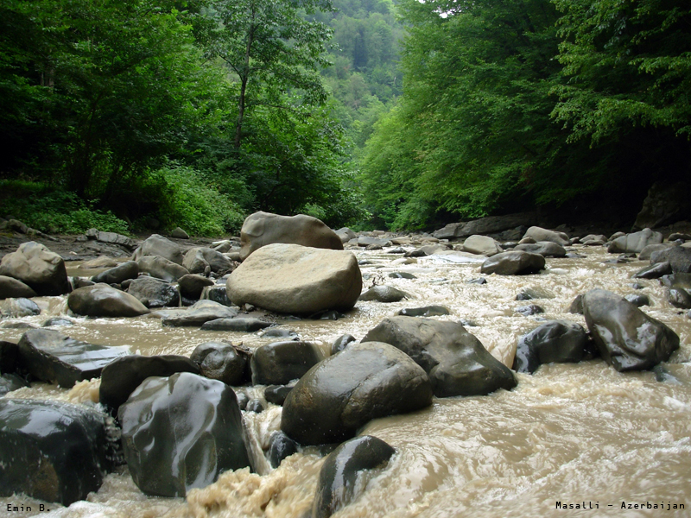

Дякую за увагу

